Slide 1
УЧЕБНЫЕ ЗАВЕДЕНИЯ В ЗАПАДНОЙ ЕВРОПЕ В
НОВОЕ ВРЕМЯ
Исполнитель:
Зуева И.Н.

Slide 2

Основные вопросы
Общие черты школы и педагогики Запада XVII — XVIII вв.
Учебные заведения нового типа, возникшие в Западной Европе
в XVII – XVIII вв.

Slide 3
Школа и педагогика всегда были ареной столкновения экономических, классово-сословных, политических и иных интересов. Нередко эта борьба выливалась в серьезные конфликты, приходя к кардинальным переменам в сфере просвещения.

Slide 4

Факторы
христианская традиция
античная традиция
варварская, дохристианская, традиция

Slide 5

Сословная структура
духовенство
светские феодалы
крестьяне и горожане

Slide 6
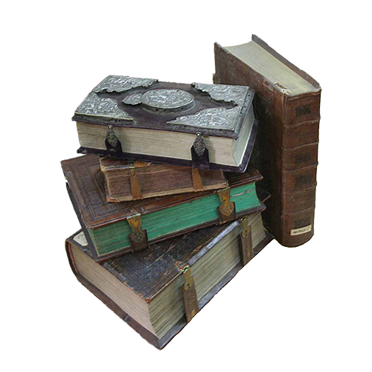
Эпоху Просвещения характеризует, в общем и целом, культ разума и науки, горячее желание прогрессивных людей подчинить разумному началу жизнь общества. В связи с этим значительно возросла роль просвещения, образования, педагогики как практической деятельности по обучению и воспитанию подрастающего поколения и уже как науки, в рамках которой на теоретическом уровне обобщается педагогический опыт.

Slide 7
В Англии педагогические идеи Просвещения были развиты плеядой мыслителей:
Дж. Мильтоном (1608 — 1674),
У. Петти (1623—1687), Дж. Локком (1632—1704), Д. Беллерсом (1654—1725), Т. Пейсом (1737—1809), Дж. Пристли (1733—1804) и др.

Slide 8
Теоретики просвещения национального воспитания и неогуманизма (Ф.-А. Вольф (1759—1824), В. Гумбольдт (1767—1835) и др.), представители педагогического движения филантропинизма (И. Б. Базедов (1724—1790), Х. Г. Зальцман (1744—1811), И. Г. Кампе (1746—1818) и др.).

Slide 9
Учебные заведения нового типа, возникшие Западной Европе в XVII - XVIII вв.
1672 г. в Париже насчитывалось свыше 160 муниципальных начальных (малых) школ и только 40 приходских заведений элементарного обучения.

Slide 10
Развитие учреждений начального обучения в Западной Европе сталкивалось
Борьба нового со старым
Не справлялась со своими задачами
Не хватало учебных заведений
Не хватало профессиональных преподавателей

Slide 11
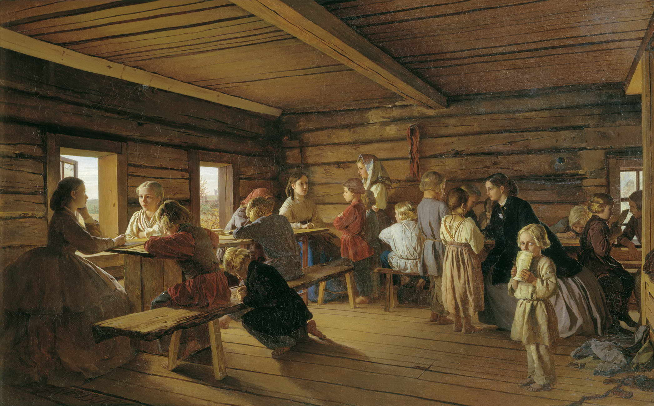

Slide 12
Масштабы и результативность начального обучения неуклонно нарастали

Slide 13
низшем
среднем
старшем

Slide 14
Благотворительные и воскресные школы для бедняков
Уровень подготовки оставался крайне низким: лишь некоторые ученики после их окончания с трудом читали на родном языке религиозные тексты.

Slide 15
В XII—XIII ВВ. В РЕЗУЛЬТАТЕ РАСШИРЕНИЯ ТОРГОВЫХ СВЯЗЕЙ, РАЗВИТИЯ МАНУФАКТУРЫ, ПРОНИКНОВЕНИЯ В ДУХОВНУЮ ЖИЗНЬ ЗАПАДНОЙ ЕВРОПЫ АРАБСКОЙ КУЛЬТУРЫ СТАЛИ ВОЗНИКАТЬ УЧЕБНЫЕ ЗАВЕДЕНИЯ СВЕТСКОГО ТИПА, СОЧЕТАЮЩИЕ ОБЩЕЕ ОБРАЗОВАНИЕ СО СПЕЦИАЛЬНЫМ, ПОЯВЛЯЮТСЯ ПЕРВЫЕ УНИВЕРСИТЕТЫ.
Учебный процесс в школах продолжал находиться под влиянием церкви.

Slide 16
Учебное заведение классического типа
в Германии — городская
школа и гимназия
в Англии —
грамматическая школа
во Франции — коллеж

Slide 17


Школа Пор - Рояля
Школьные классы в учебных заведениях Пор-Рояля были небольшими — пять-шесть учеников на одного-двух учителей. Педагоги были против оценок, поскольку полагали, что они побуждают школяров к нездоровому соперничеству. Особое внимание уделялось религиозному воспитанию: "Мало говорить, много терпеть, еще больше молиться".
Педагоги Пор-Рояля ставили цель формирования прежде всего рассудочного мышления. Они утверждали, что "нет ничего более ценного, чем здравый смысл и правильное суждение".
Школяры заучивали значительный объем учебного материала, но нагрузки были посильными, т.е. упражнения соответствовали умственным возможностям каждого.

Slide 18
Школа «Оратории»
В программу входило изучение религиозных догматов, античная литература и древние языки. Кроме того, давались некоторые сведения из естественных наук. Не поощрялись "пустопорожние рассуждения".
Французский язык и литература являлись обязательными дисциплинами на протяжении всего курса преподавания. Более заметное место, чем в других коллежах, у ораторианцев занимали естественные науки, математика, история и география.

Slide 19
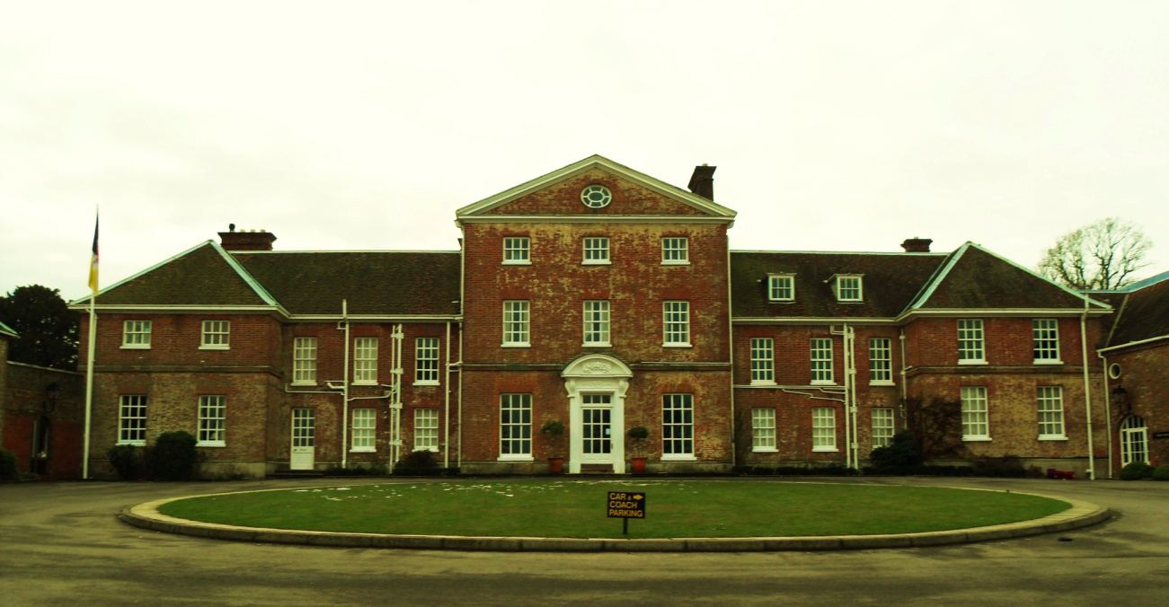
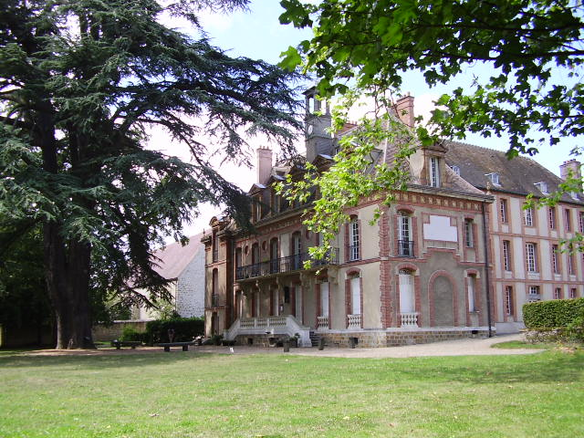

Slide 20
Число по тем временам оказалось весьма значительным. Например, в Новой Англии на 300 тыс. жителей приходилось 15 таких учреждений.

Slide 21
начало массовой
подготовки учителей
смена содержания образования

Slide 22
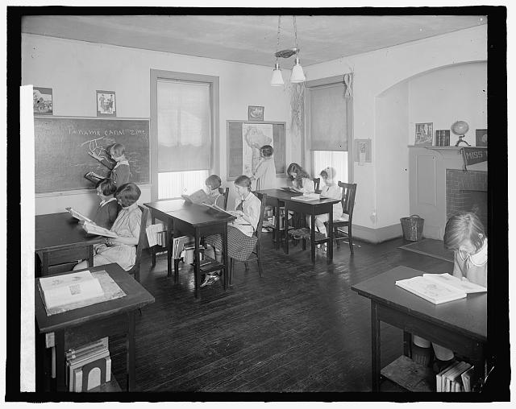

Slide 23
Спасибо за внимание!

